Slide 1
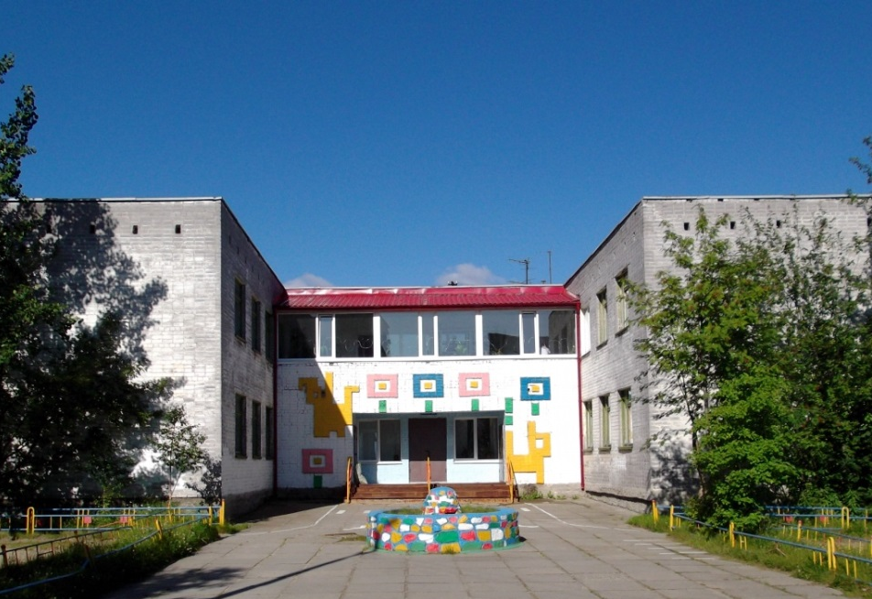
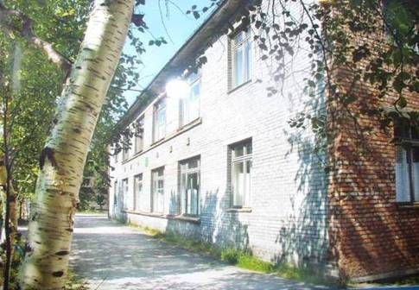
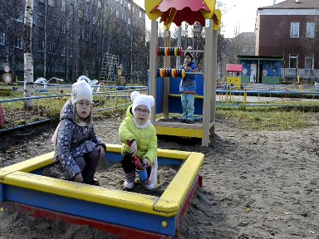
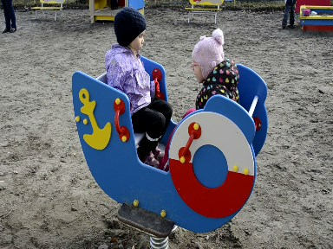
Перспективы развития деятельности МБДОУ № 6
на 2022-24 гг.

Slide 2
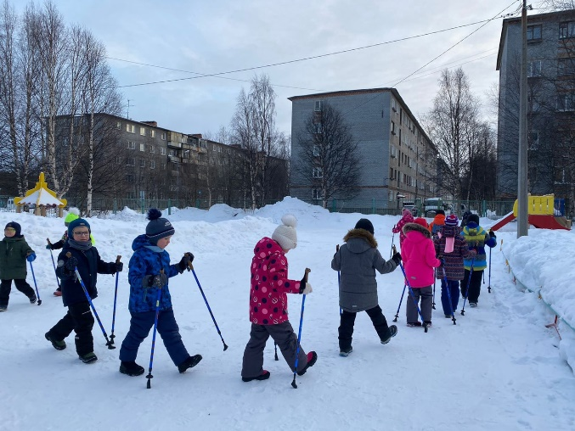
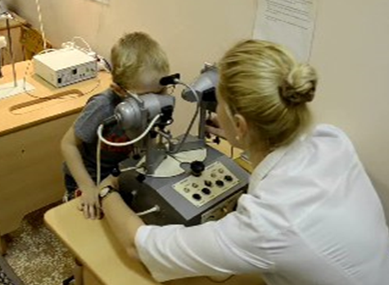
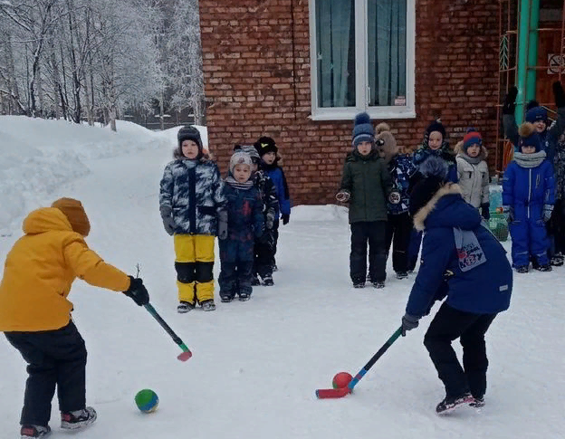
Приоритетные направления деятельности МБДОУ №6
Охрана жизни и укрепление здоровья детей

Slide 3
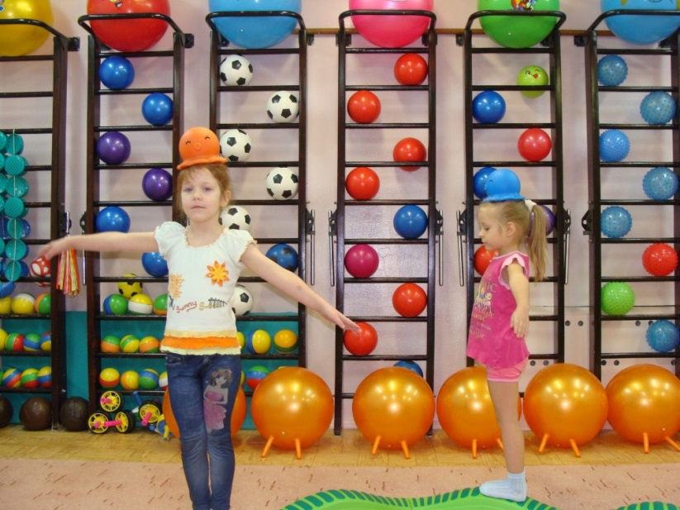
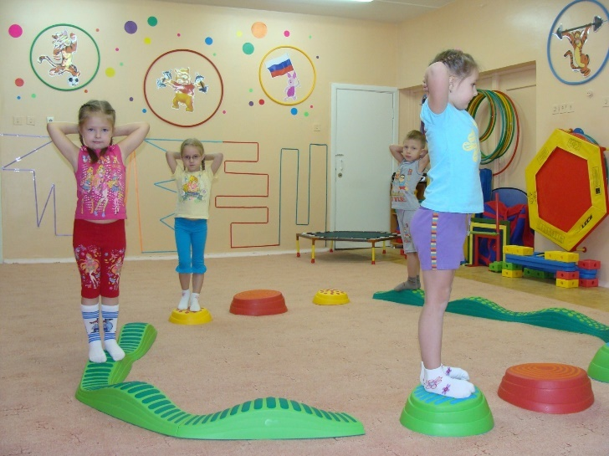
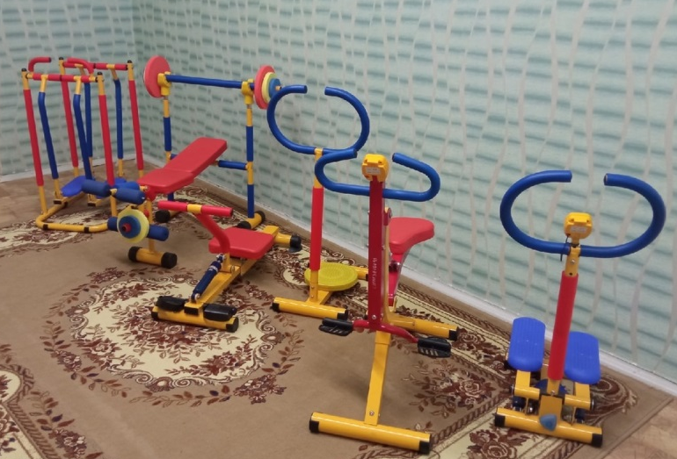
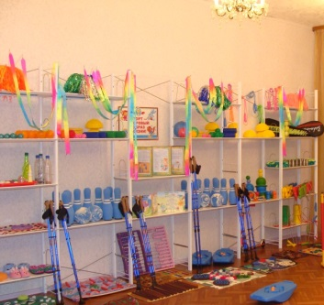
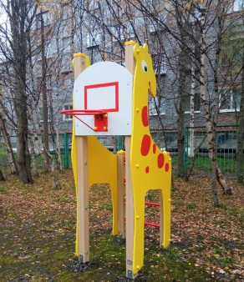
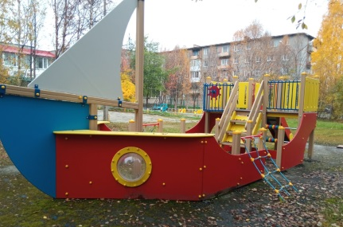
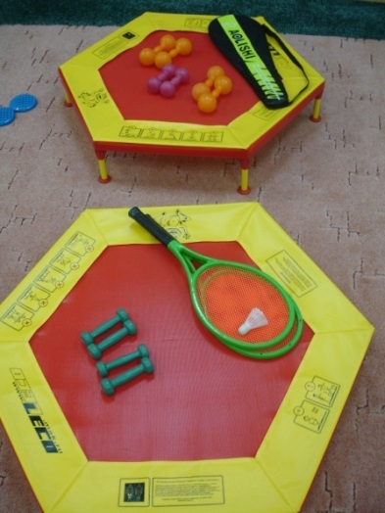
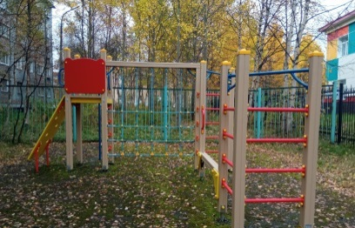
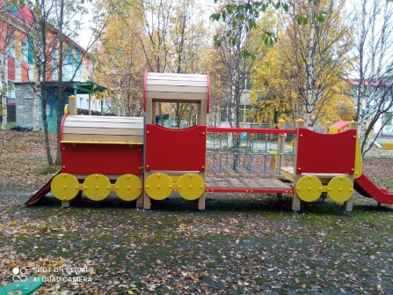
Функционируют

Slide 4
Необходимо
Оборудовать спортивную
площадку
на территории
2 корпуса
Площадки оснастить
мягким современным
безопасным покрытием
Провести ремонт
физкультурных залов
Пополнить
спортивное
оборудование

Slide 5
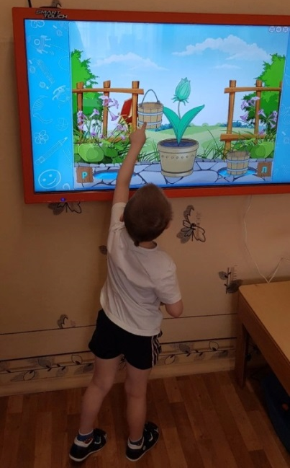
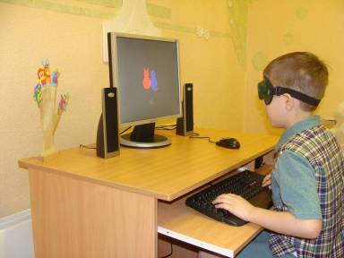
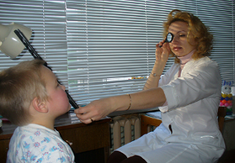
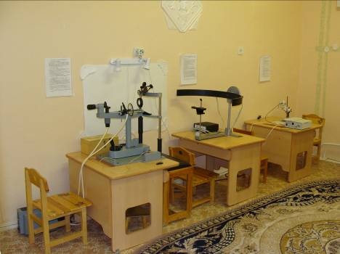
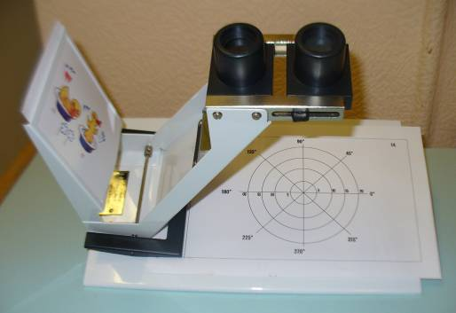
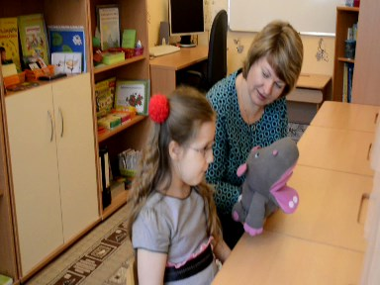
Реализация
эффективных педагогических технологий
С 1994 года в нашем учреждении реализуется инклюзивное образование.

Slide 6
открытие еще одной группы для детей с тяжелыми нарушениями речи
тесное сотрудничество со специалистами
дессиминация опыта коррекционной работы на различных уровнях
приобретение нового коррекционно-дидактического материала
обновление офтальмологической, ортоптической, тифло-тренировочной аппаратуры
пополнение развивающей среды групп и кабинетов специалистов

Slide 7
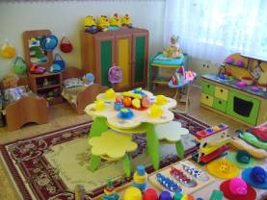
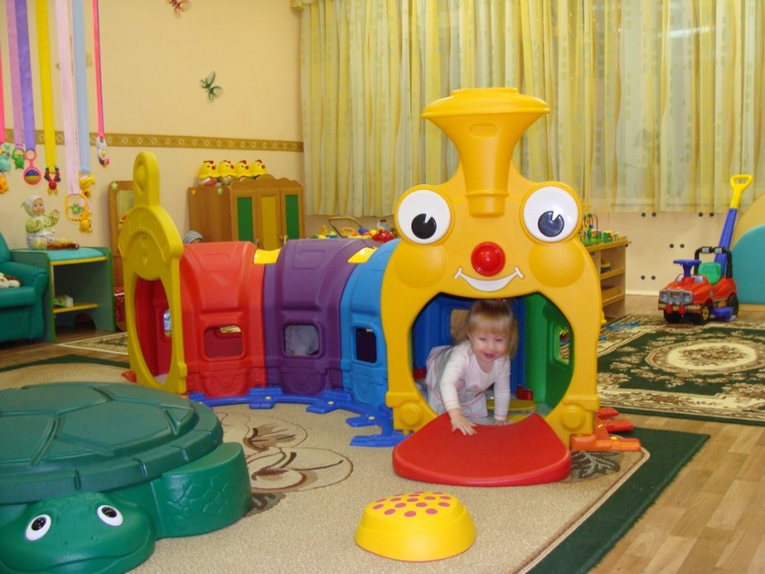
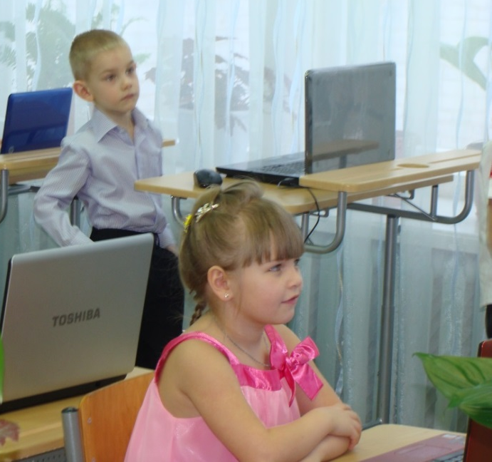
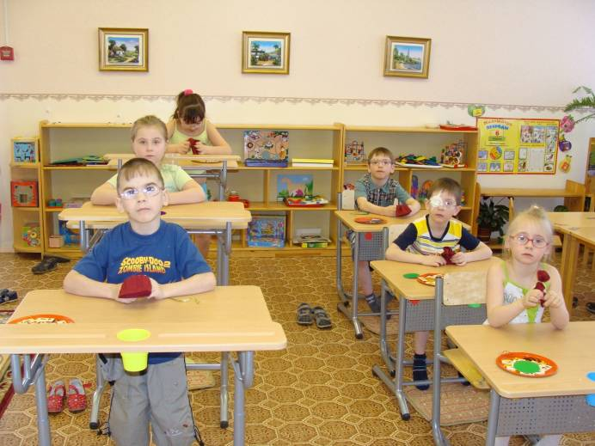
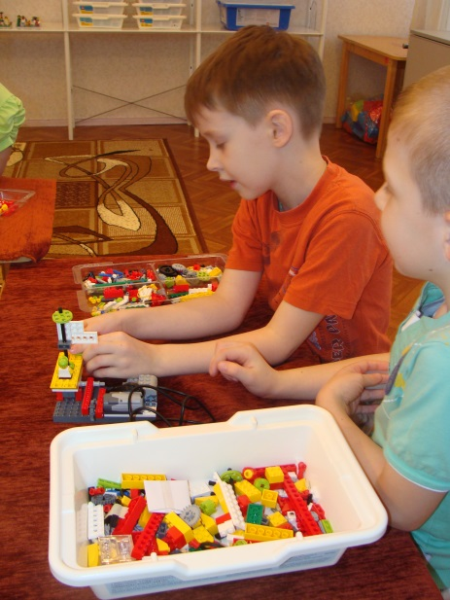
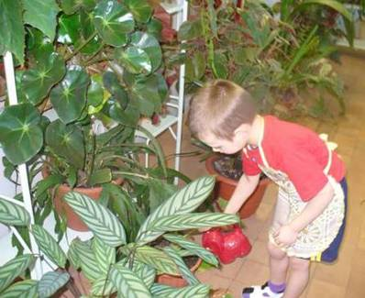
Совершенствование стратегии и тактики построения развивающей среды ДОО

Slide 8
Личностно-развивающая образовательная среда как основа социально-эмоционального развития детей с особыми образовательными потребностями
Направления:
развитие эмоционального интеллекта;
обогащение предметно-развивающей среды, стимулирующей социальное развитие воспитанников с особыми образовательными потребностями;
поддержка инициативы детей в различных видах деятельности
Авторы: МБДОУ №6 г. Оленегорск
Елена Петровна Синицкая, заместитель заведующего по ВМР;
Наталья Евгеньевна Перевалова, учитель-дефектолог;
Ирина Михайловна Сайфуллина, педагог-психолог;

Slide 9
Обучение по дополнительной профессиональной программе повышения квалификации «Внедрение программы личностного роста в деятельность образовательных организаций»
Деятельность муниципальной проблемно-методической площадки «Развитие личностной развивающей образовательной среды в ДОО».

Slide 10
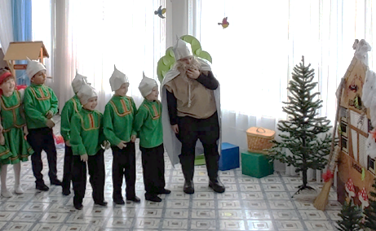
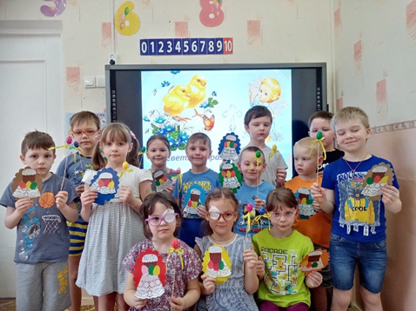
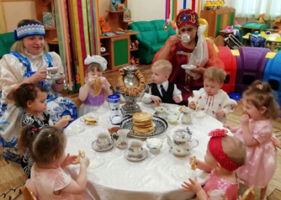
Формирование у воспитанников
духовно-нравственных ценностей и
патриотической гордости

Slide 11
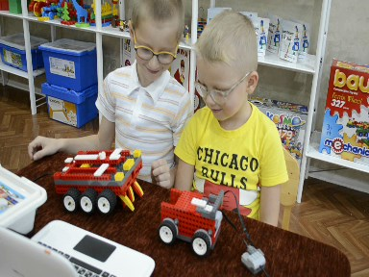
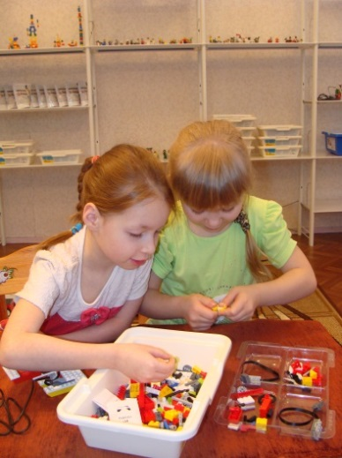
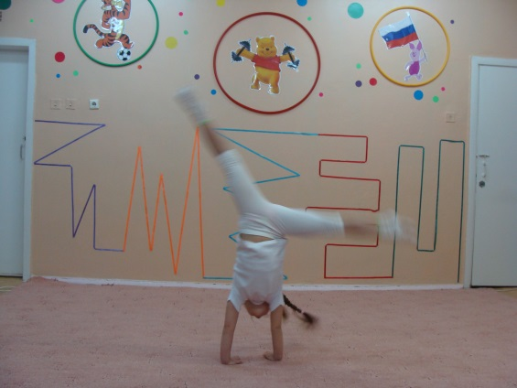
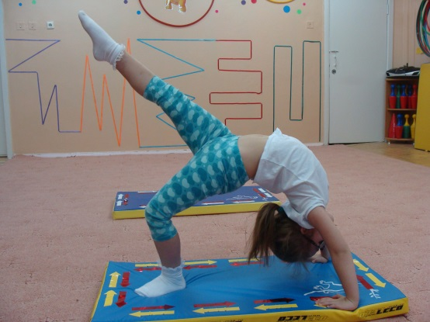
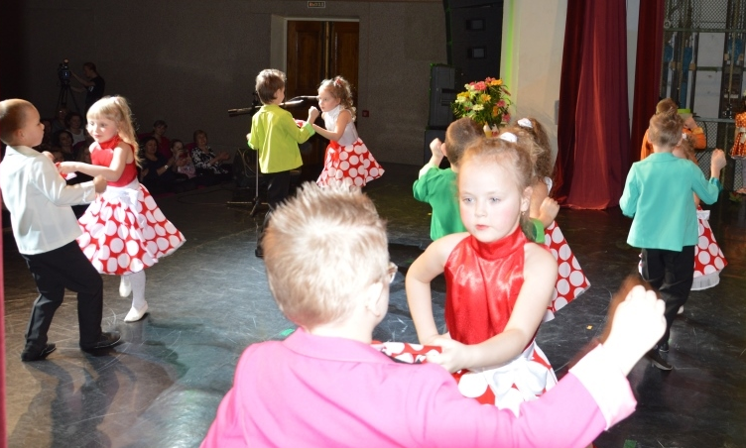
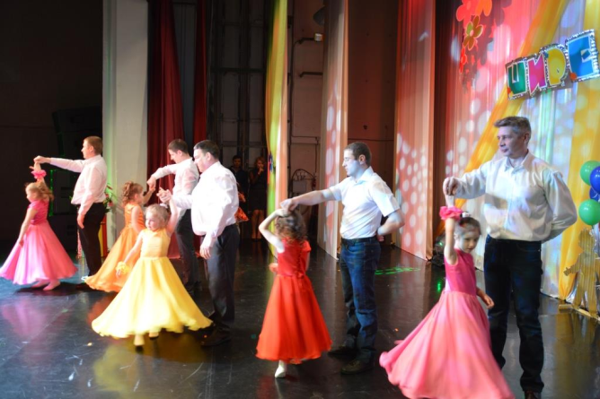
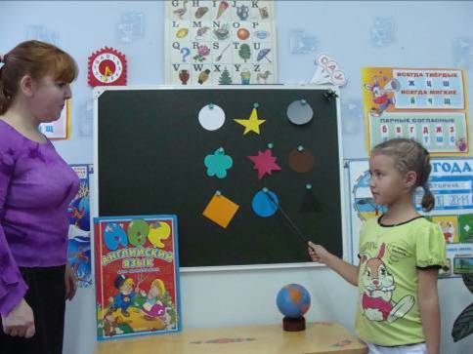
Дополнительные образовательные услуги
Техническое направление:
Физкультурно-спортивное направление
Художественное направление:
Социально-гуманитарное направление
В перспективе – разработка и реализации программ дополнительного образования естественнонаучного и социально-педагогического направлений «Наукоград для дошколят» и «Финансовая грамотность для малышей».

Slide 12
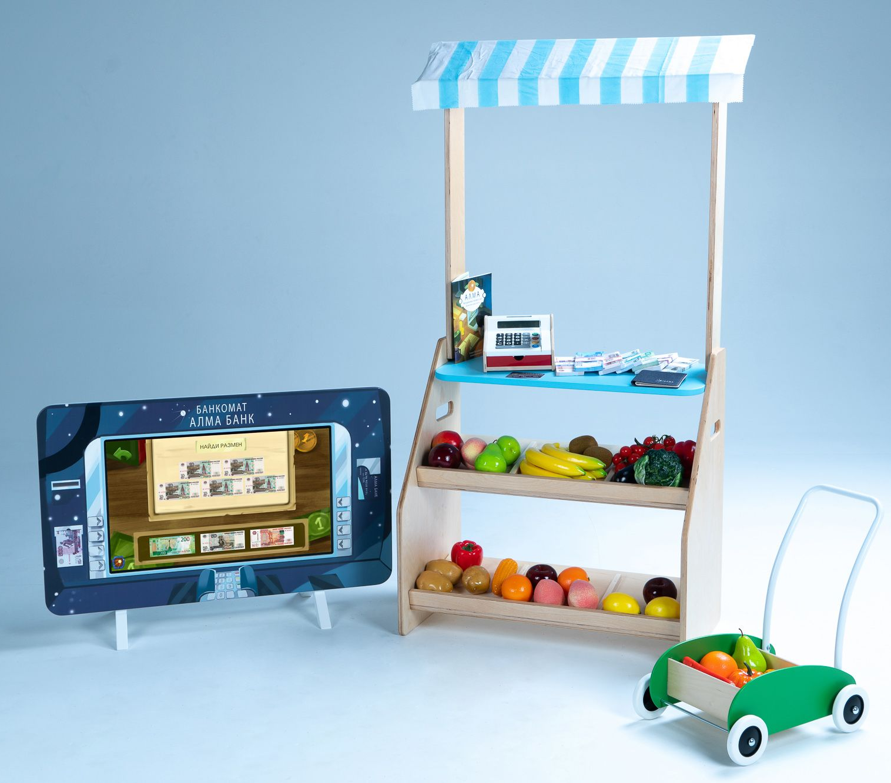
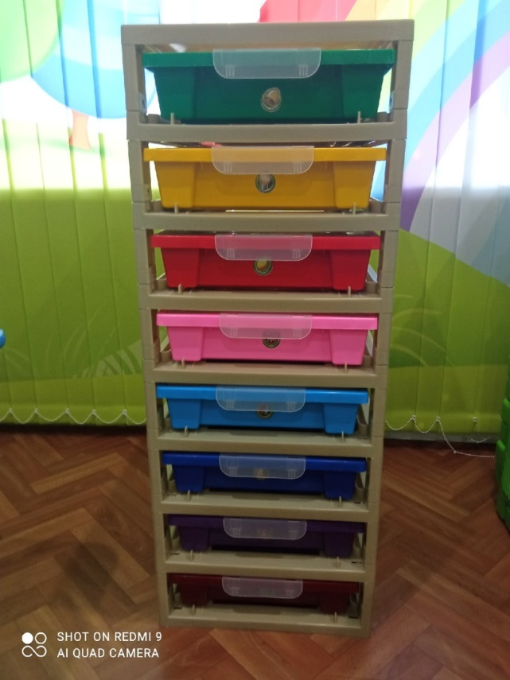
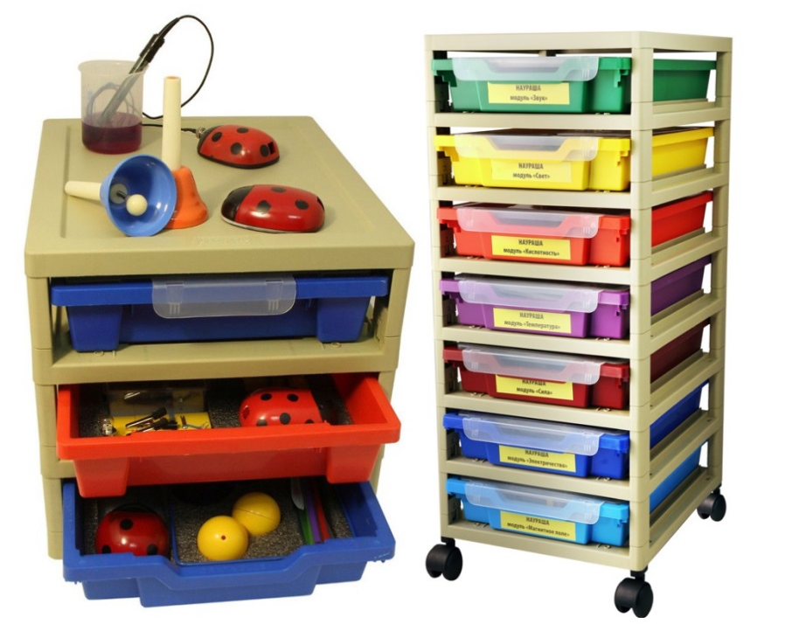
Расширение спектра дополнительных образовательных услуг
Методический комплект «АЛМА
Финансовая грамотность».
Интерактивная цифровая детская лаборатория «Наураша в стране Наурандии»

Slide 13
Построение дифференцированной модели повышения профессионального уровня педагогов
совершенствование практики
наставничества
педагоги, окончившие учебные заведения, или имеющие стаж работы менее 5 лет
разработка программы наставничества «Ступеньки к совершенству»
Педагоги
моральное и материальное
стимулирование наставников
участие молодых педагогов в конкурсах профессионального мастерства

Slide 14
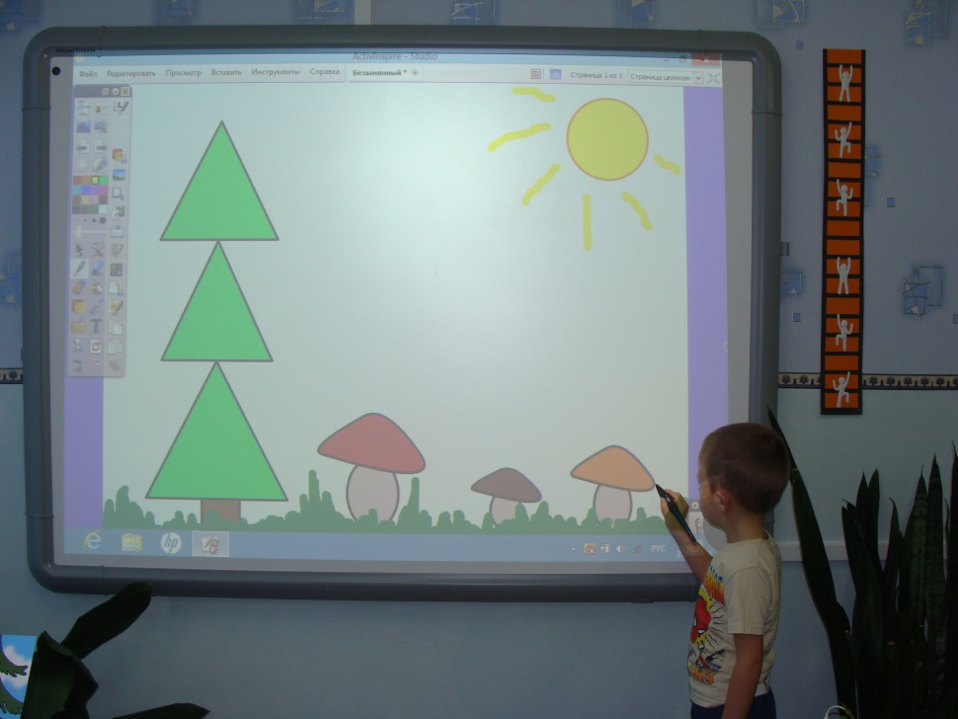
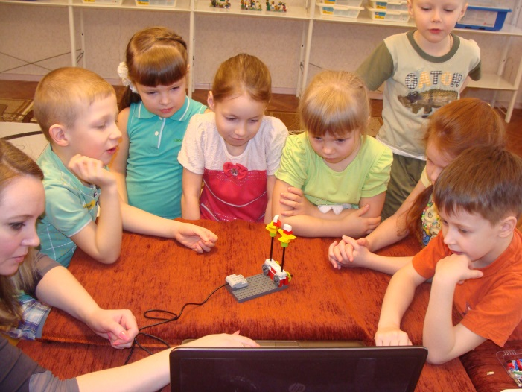
Создание цифровой образовательной среды
оснащение ДОО современным оборудованием
совершенствование
компетенций
административно-
управленческого
и педагогического персонала
методическое сопровождение педагогических работников, использующих цифровые программы и технологии.

Slide 15
Создание условий для максимального удовлетворения запросов родителей
Использование новых форм сотрудничества с родителями посредством интернет- ресурсов
Проведение обучающих тренингов для молодых педагогов
Проведение обучающих тренингов для родителей
Реализация проекта «Поддержка семей, имеющих детей»
Проведение мероприятий
с участием родителей.
Проект
«Воспитываем вместе»

Slide 16
Благодарим
за внимание!

